Slide 1

Freeway Traffic Detection (高速公路車輛偵測)
林宣佑 02050974
2022/12/13

Slide 2
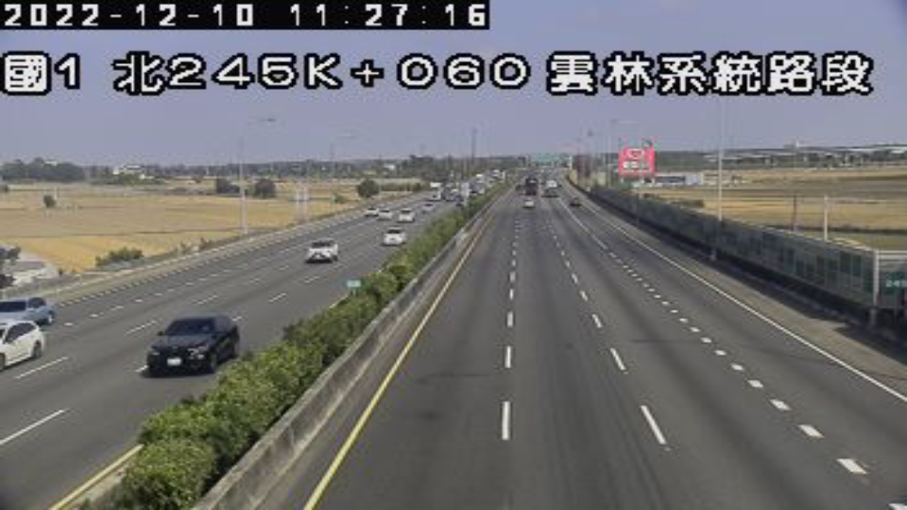
題目定義以及假設
取得高速公路上的CCTV影像串流
根據畫面判斷同一車道不同車輛間距

Slide 3
系統總流程
下載影像
動態偵測
雜訊抑制
車道辨識
車距判斷

Slide 4
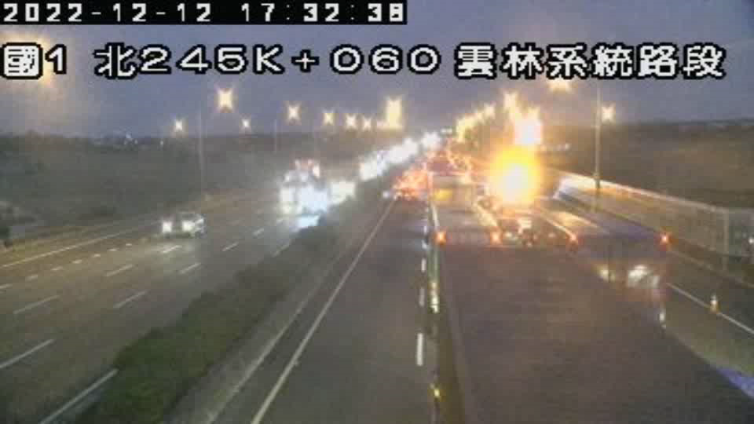
下載影像
cv2.VideoCapture()讀取串流直播
影像來源為高速公路1968的cctv
將影像resize為(960, 540)
cv2.imwrite()將每張frame分開儲存

Slide 5
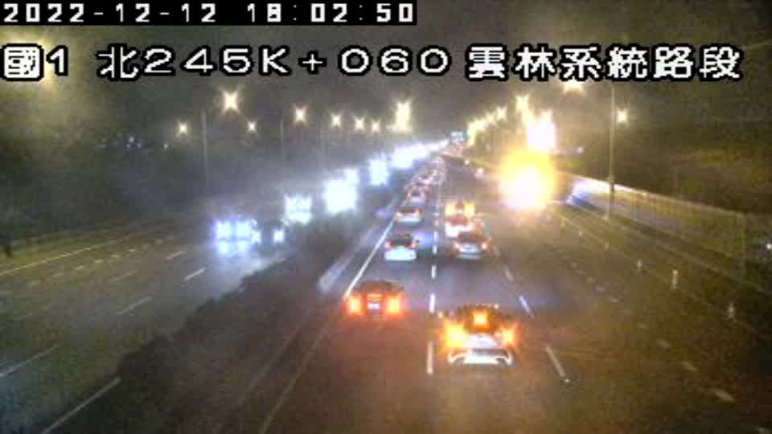

動態偵測
原始影像
cv2.createBackgroundSubtractorMOG2()

Slide 6
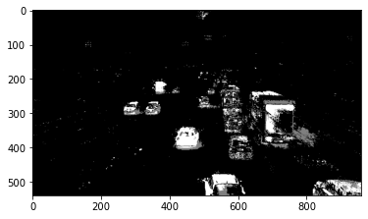

雜訊抑制
原始影像
cv2.GaussianBlur()

Slide 7
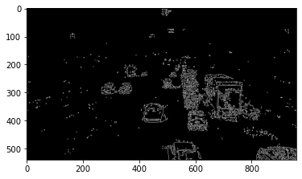
邊緣偵測
原始影像
cv2.Canny()

Slide 8
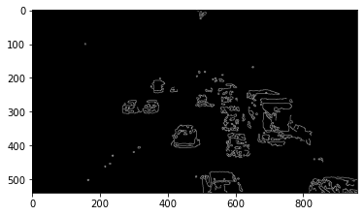
雜訊抑制+邊緣偵測
原始影像
平滑化+邊緣偵測

Slide 9
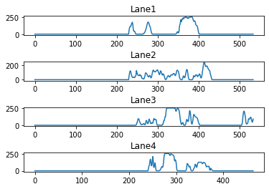
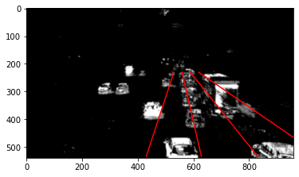
車道辨識
在各車道中心處繪製輔助線
從各輔助線依序取得亮度值

Slide 10

車距偵測
依照車道辨識取得的亮度值陣列
依照亮度值起伏程度判斷車輛位置
判斷是否在任意連續三個區間內出現兩輛汽車，若True則代表該車道有未保持安全車距的情形

Slide 11
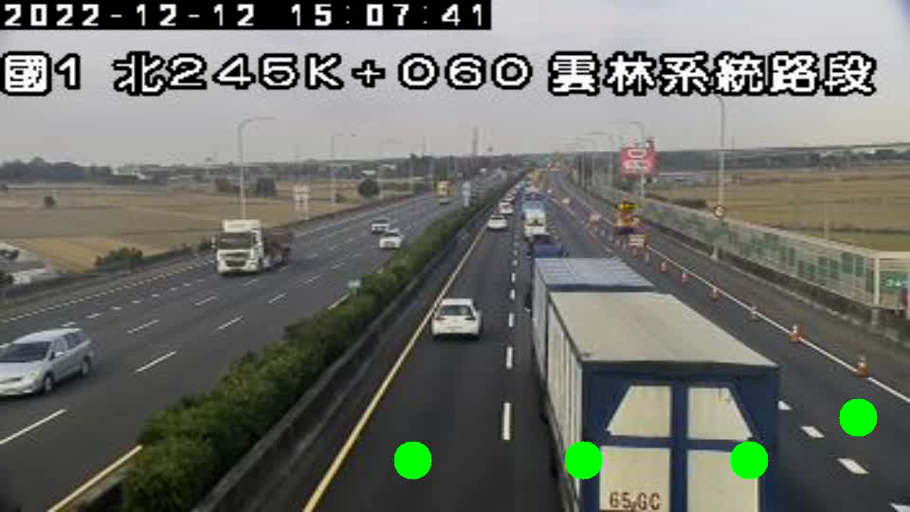
實驗結果及討論

Slide 12
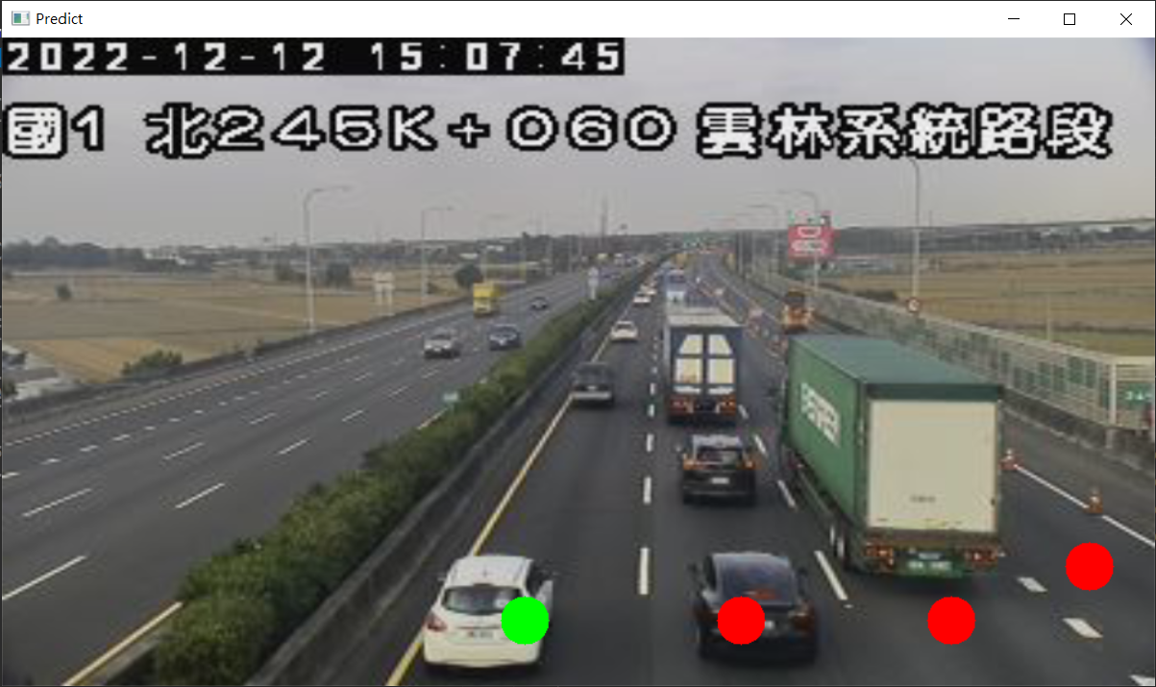
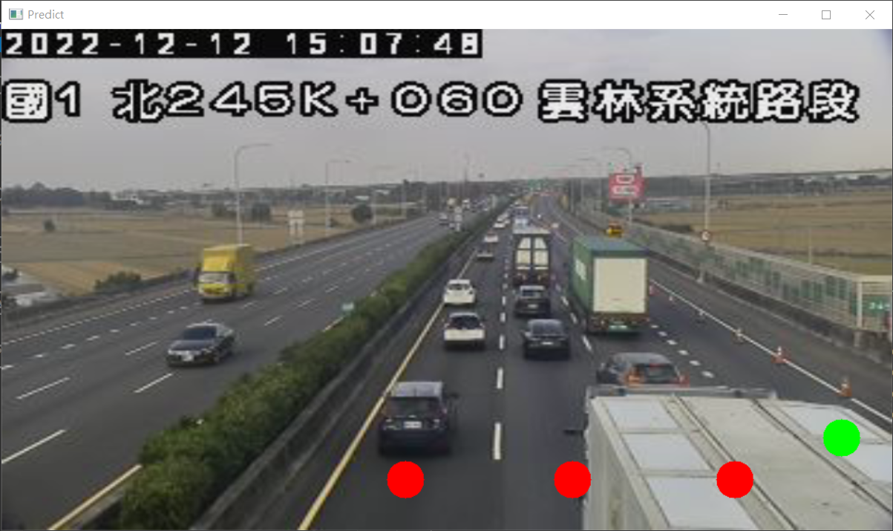
實驗結果及討論
內側車道間隔>30公尺
內側車道間隔<=30公尺

Slide 13





錯誤範例
外側車道並無車輛，因為大貨車外觀突出遮蔽到外側車道，導致判斷錯誤

Slide 14
結論
共實驗133張圖片，計算正確率約75%
做車距分析不一定要使用深度學習，使用傳統影像的方式也可以處理

